Slide 1
Undervisning för psykisk hälsa
– med fokus på fysisk aktivitet
Undervisnings­materialet har tagits fram av Nationellt resurscentrum för biologiundervisning (2026) i samarbete med Marie Graffman-Sahlberg (Fil. Lic., leg. lärare i Idrott & Hälsa) och Johan Persson (leg. lärare i Idrott & Hälsa), båda verksamma vid Katedralskolan i Uppsala. Erik Allard (leg. lärare i Psykologi och Idrott & Hälsa) och Mikaela Hilbertsson (leg. lärare i Naturkunskap & Idrott och Hälsa), båda vid Polhemskolan i Lund, har granskat och gett förslag på kompletteringar. Materialet har även granskats och kompletterats av Siri Helle, leg. Psykolog, samt av representanter för Svenska idrottslärarföreningen.
Allt material finns samlat på www.bioresurs.uu.se

Slide 2
Hur hänger kondition ihop med psykisk hälsa?
Tro och mening
Känslor
ANDTS
Fysisk aktivitet
Tankar
Stress
Hälsa
Relationer
Sömn
Fritids-intressen
Åter-hämtning
Studie-vanor
Kost
Sexualitet
Coping - strategier
Notes:
Översiktsbild som visar delar som kan ingå i undervisning om psykisk hälsa.
Svart text motsvarar innehållet i de moduler som ingår i undervisningsmaterialet.
Vit text för delar som för närvarande inte ingår i undervisningsmaterialet.
Röd färg för den modul som tas upp i denna PPT.
Modulen om fysisk aktivitet är utvecklad framförallt för genomförande av undervisning i ämnet Idrott- och hälsa.
Innehållet går utmärkt att kombinera med undervisning i biologi och naturkunskap.
Syftet med modulen Fysisk aktivitet är att ge eleverna
Kunskap om varför fysisk aktivitet är viktigt för psykisk hälsa
Kunskap om och praktisk tillämpning av olika typer av konditionsstärkande aktiviteter
Planering, genomförande samt utvärdering av resultat kopplade till en laborativ undervisningsmodell med tema kondition, där den egna fysiska och psykisk hälsan står i centrum.
Innehållet i modulen behandlar följande centrala innehåll i Idrott- och hälsa
Grundskolan (Lgr22)
Åk 7 – 9: Rörelse
Komplexa rörelser i lekar, spel, idrotter och andra rörelseaktiviteter, inom­hus och utomhus.
Träningslära: konditionsträning, koordinationsträning, styrketräning och rör­lighetsträning utifrån olika ändamål och individuella behov.
Olika verktyg, däribland digitala för att planera, genomföra och värdera rörelse­aktiviteter.
Åk 7 – 9: Hälsa och levnadsvanor
Planering och genomförande av olika aktiviteter utifrån hur de påverkar olika aspekter av fysisk förmåga och olika aspekter av hälsa.
Undersökande av möjligheter till daglig rörelse i närmiljön.
Samtal om upplevelser av olika aktiviteter och värdering av hur de påverkar olika aspekter av fysisk förmåga och olika aspekter av hälsa.
Gymnasiet (Gy25)
Kroppslig förmåga:
En bredd av motions- och idrottsaktiviteter som utvecklar en allsidig kroppslig förmåga, däribland dans.
Grundläggande anatomi och fysiologi i relation till rörelseaktiviteter.
Praktisk tillämpning av olika träningsmetoder, däribland metoder för konditions-, styrke- och koordinationsträning.
Effekter av olika träningsmetoder.
Planering och genomförande av rörelseaktivitet samt utvärdering av resultat.
Digitala hjälpmedel för träning och hälsa, till exempel pulsmätare, stegräknare och träningsappar.
Levnadsvanor och hälsa:
Olika hälsofaktorer som påverkar fysisk, psykisk och social hälsa, till exempel kost, sömn och stress.

Slide 3
Lektion 8 – med laboration 7 – pulszoner
Om VO2max och pulszoner
Laboration 7 – Laborera med pulszoner

Slide 4
Syreupptagningsförmåga (VO₂)
”Konditionsvärden”
Syreupptagningsförmåga (VO₂)
Maximal syreupptagningsförmågan (VO₂ max) mäts i liter/min
Största mängd syre som kroppen kan ta upp per liter blod och minut
Rättvisa värden relateras till kroppsvikt, enheten mlO₂/kg/min (mängden syre i milliliter per kilo kroppsvikt och minut)
Bestämma en persons syreupptagningsförmåga kräver avancerad apparatur
Beräkna en persons syreupptagningsförmåga är enklare
Notes:
När man pratar om konditionsvärden så pratar man ofta om en persons syreupptagningsförmåga (VO₂).
Den maximala syreupptagningsförmågan (VO₂ max) mäts i liter/min och visar den största mängd syre som kroppen kan ta upp.
För mer rättvist värde mäter man syreupptagningen i relation till kroppsvikten. Enheten blir då mlO₂/kg/min dvs. man mäter mängden syre i milliliter per kilo kroppsvikt och minut som man maximalt kan ta upp.
För att bestämma en persons syreupptagningsförmåga så krävs det avancerad apparatur.
Under lektionerna i skolan kommer vi endast att kunna beräkna dina konditionsvärden.
Övergång till nästa bild:
Beräknade värden används även i forskning, vi tar ett exempel.

Slide 5
Spelar VO2max någon roll för psykisk hälsa?
Exempel på studie (2026):
Delade in 40 unga friska personer i två grupper:
AA: VO2max-värden ÖVER medel (Above Average)
BA: VO2max-värden UNDER medel (Below Average)
AA-gruppen hade fick lägre grad av ångest och visade större motståndskraft när de utsattes för känslomässigt stressiga stimuli jämfört med BA-gruppen
… förstärker bilden av att fysisk aktivitet spelar en viktig roll för emotionell hälsa…
Notes:
Det finns en hel del forskning om koppling mellan kondition och psykisk hälsa.
Vissa studier använder just VO2-max som mätvärde på kondition.
I den här exempelstudien från 2026 har man låtit deltagarna rapportera själva hur mycket de rört på sig och sedan har dessa värden använts med en ekvation för att beräkna VO2max-värden.
Försökspersonerna fick titta på bilder och så gjorde forskarna bedömningar av hur de reagerade och fick på så sätt fram olika mått på deras förmåga att hantera känslor.
Övergång till nästa bild:
Att öka sitt VO2-max, eller helt enkelt träna för att öka sin kondition, handlar inte om att man behöver träna på maxpuls. Men man behöver komma upp i puls, och då kan man använda sin maxpuls som hjälp.
Fördjupning från artikeln på hur VO2 max beräknades (gymnasiet):
CRF (maximal oxygen uptake - VO2max) was estimated from self-reported physical activity using a validated nonexercise equation.
This equation uses self-reported physical exercise (PA-R, scale range from 0 to 7, regarding weekly exercise frequency and intensity) in combination with age, body mass index (BMI), and sex. The equation was V̇O₂max = 56.363 + 1.921(PA-R)–0.381(age)–0.754(BMI) + 10.987 (sex, 0 for women and 1 for men).
Deltagarna i studien skulle rapportera hur aktiva de var varje vecka (PA-R) på en skala 0-7 (hur ofta och hur intensivt de tränat), sin ålder, sitt BMI och kön. Räkneexempel: En person på 55 år tränar 4 gånger i veckan måttligt till intensivt, värdet PA-R på 5. BMI på 25. Kön: kvinna. V̇O₂max = 56.363 + 1.921x 5 –0.381 x 55 – 0.754 x 25 + 10.987 x0 = ca 26.
Källa:
Costa, T. G., do Amaral, L. C., Morais, N. S., da Silva, W. F., Santos, D. A. T., Vancini, R. L., Vieira, C. A., Campos, M. H., Andrade, M. S., Knechtle, B., Weiss, K., Viana, R. B., & de Lira, C. A. B. (2026). Cardiorespiratory fitness is associated with lower anger and anxiety and higher emotional resilience. Acta Psychologica, 264, Article 106371. https://doi.org/10.1016/j.actpsy.2026.106371
Martland, R., Mondelli, V., Gaughran, F., & Stubbs, B. (2020). Can high intensity interval training improve health outcomes among people with mental illness? A systematic review and preliminary meta-analysis of intervention studies across a range of mental illnesses. Journal of Affective Disorders, 263, 629–660. https://doi.org/10.1016/j.jad.2019.11.039

Slide 6
% av max – vad betyder det?
Om du vill träna på 80% av din maximala förmåga, vilken puls ska du ligga på då?
Formel: (HF_{max} – HF_{vila} ) x 0,8 (80 %) + HF_{vila}
Exempel:
Ålder 16 år ger en uppskattad HF_{max} på: 208 – (0,7 x 16) = 196,8 avrundas till 197
Vi antar att personen har vilopuls, HF_{vila} = 55
Då blir 80% av max:
(197 - 55) x 0,8 + 55 = 168.6
Personen i exemplet ska ligga på en puls på ca. 170 slag/minut
för att träna på 80 % av sitt max.
Borgskalan på 17 = Mycket ansträngande
Notes:
Repetition av tidigare bild.
Det är effektivt för konditionsträningen att komma upp i belastning/ansträngning.
Men det är svårt att hålla i särskilt länge på en mycket ansträngande nivå.
Vi har tidigare prövat intervallträning som sätt att lösa detta problem.
I intervallerna laborerade vi med tiderna för aktivitet respektive omväxlande vila.
Ett annat sätt att laborera med konditionsträningen är variera hur länge du tränar inom olika pulszoner.
Pulszonerna är individuella och tar hänsyn både till maxbuls och vilopuls.
Övergång till nästa bild:
Pulszonerna kan presenteras med olika färger.

Slide 7
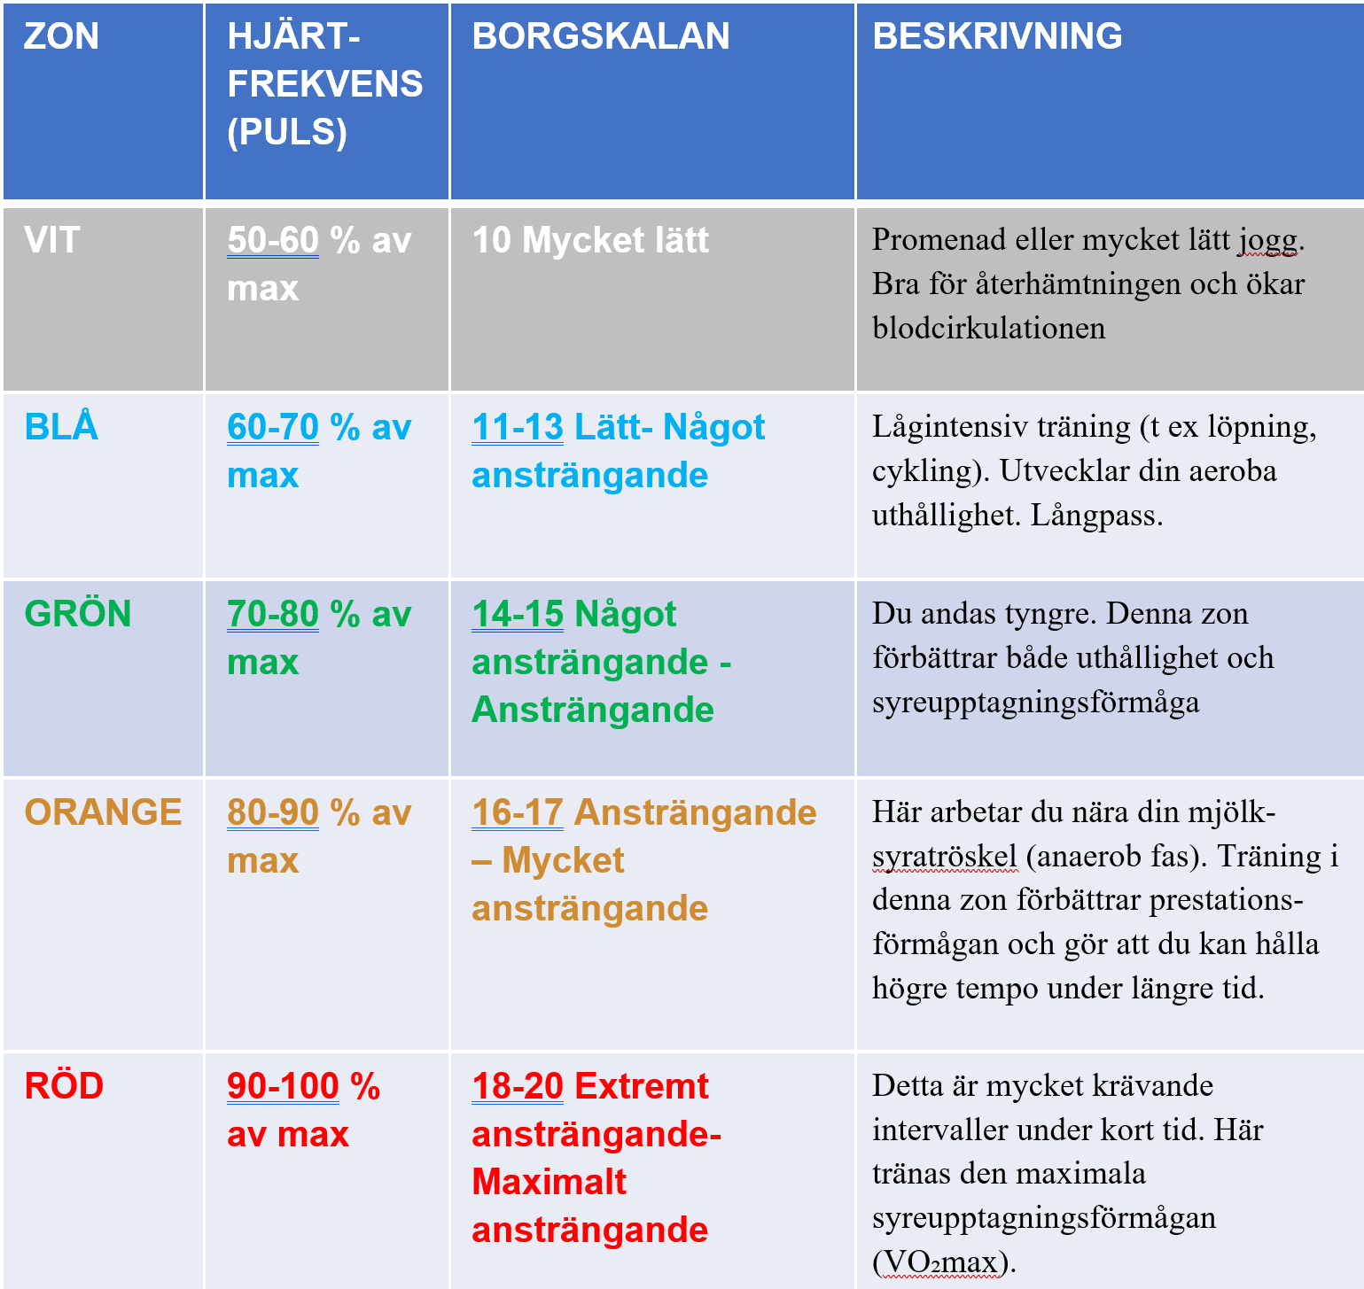
Pulszoner
Formeln för att räkna ut din träningspuls är:
HF_{max} – HF_{vila} x tränings % + HF_{vila}
HF_{max} 208 – (0,7 x din ålder)
HF_{vila} har du mätt hemma (utvilad)
Notes:
Genom att sätta in zonernas % av max (t ex 60% och 70%) kan du beräkna inom vilka pulsvärden du ska hålla dig för att träna i exempelvis blå zon.
Övergång till nästa bild:
En del av planeringen inför nästa laboration är att beräkna sina individuella pulszoner. Det gör du med hjälp av dessa ekvationer.

Slide 8
Laboration 7 / Pulszonslabb
Planera för ett genomförande av uppvärmning i blå zon, försök att hålla dig i denna zon hela uppvärmningen. Ca 10 minuters uppvärmning.
Efter uppvärmningen ska du ta dig upp i orange zon och hitta steady state.
Avslutningsvis ska du undersöka hur länge du orkar befinna dig i orange eller röd zon. Öka belastningen (spring/cykla/ro snabbare) och när du kommer upp i ansträngningsnivå startar du tidtagningen för att ta reda på hur länge du orkar ligga kvar i denna zon.
Tänk efter själv
Hur upplevde du arbetet i de olika zonerna? Använd gärna Borgskalan.

Slide 9
Till nästa gång!
Skriv in dina reflektioner om laboration 7 i laborationshäftet
Läs om syreupptagningsförmåga och pulszoner i teorihäftet
Testa ytterligare en vardagsmotionsaktivitet (fyll i vad du testar i laborationshäftet)

